Slide 1
Bustadanalyse for Molde
Forventa bustadetterspørsel og nøkkeltal for bustadsektoren
September 2025

Slide 2
Innhald
Framskrive bustadbehov
Metodeskildring
Nøkkeltal for framtidig bustadbehov
Dagens tilbod av ulike bustadar
Framskrive etterspørsel etter ulike bustadar
Framskrive bustadetterspørsel etter:
Areal
Aldersgrupper
Hushaldsamansetning
Analyse av framtidig bustadbehov
Geografisk fordeling av busetting
Avstand busetting til tenestetilbod
Busetting blant eldre
Samfunnstrekk knytt til bustad og busetting
Bustadmasse
Flyttestraumar
Hushaldssamansetning
Bustadtypar
Bustadstorleik
Bustadbygging
Bustadars lokasjon
Bustadstatus for tettstadar
Hushaldsinntekt
Kjøpekraft

Slide 3
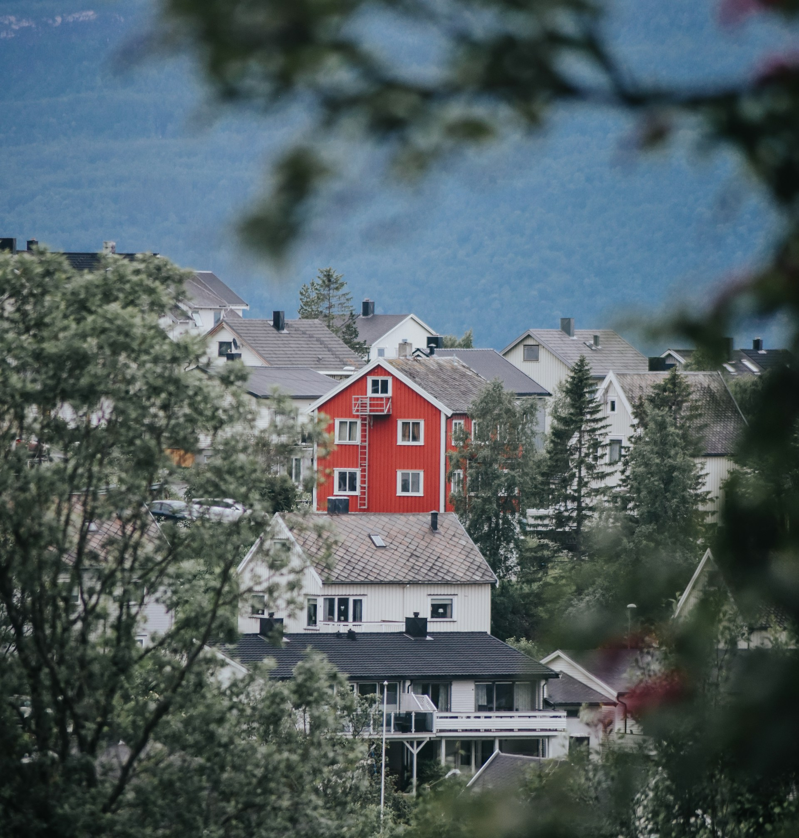
1
Framskrive bustadbehov

Slide 4
Modellering av framtidig bustadbehov
Panda analyse har utvikla ein modell for fylkeskommunane som utarbeider prognoser for framtidig bustadbehov og -etterspørsel basert på forventa demografisk utvikling
Første versjon blei lansert i mars 2025. Meir funksjonalitet kjem etter kvart. Sjå dokumentasjon.
Modellens verkemåte Etterspørsel blir drive av forventa befolkningsvekst og befolkninga sine preferansar for ulike bustadstyper:
Befolkningsvekst: SSBs befolkningsframskriving, modellerer framtidige hushald gjennom hushaldsfrekvensar
Preferansar: Modellen definerer ulike bustadpreferanseprofilar for ulike hushald, basert på dagens busettingsmønster. Profilane avhenger av tal på personar i hushaldinga, alder og kommunens sentralitet
Bustadbalanse: Differanse mellom tal bustader av ulik type, og etterspørsel etter dei i prognoseperioden
NB!
Modellen tar ikkje høgde for bustadkvalitet, geografisk plassering i kommunen eller prisnivå. Den reknar alle bygningar registrert som bustad i matrikkelen som tilgjengelege i ein marknad.
Som i alle modellanalysar er resultata ein sum av innsatsfaktorar, og må tolkast og omarbeidast.
Molde kommune
1

Slide 5



Nøkkeltal, prognose for bustadbehov
Dagens bustadmasse Etterspørsel 2025: Etterspørsel 2050:
4 534
2 994 små bustader
3 311 små bustader
Små bustader (<80 m²)
1 540 i overskot
1 223 i overskot
6 951
6 165 med. bustader
6 876 med. bustader
Middels bustader (80-159 m²)
786 i overskot
75 i overskot
5 318
6 212 store bustader
6 838 store bustader
Store bustader (>160 m²)
898 i underskot
1 520 i underskot
Molde kommune
1
Kjelde: SSB/Microdata/Panda analyse

Slide 6
Prognose for bustadetterspørsel etter storleik
Molde kommune
1
Kjelde: SSB/Microdata/Panda analyse

Slide 7
År-til-år-endring i forventa bustadetterspørsel
Molde kommune
1
Kjelde: SSB/Microdata/Panda analyse

Slide 8
Indeks for bustadetterspørsel etter aldersgruppe
Molde kommune
1
Kjelde: SSB/Microdata/Panda analyse

Slide 9
Prognose for bustadetterspørsel blant hushald 67+ år*
Etterspørselsvekst 0-66 år: -1,3 %
Etterspørselsvekst 67+ år: +38,4 %
*tal gjeld alder på hushaldets kontaktperson, dvs. eiger og/eller eldste person i hushaldet
Molde kommune
1
Kjelde: SSB/Microdata/Panda analyse

Slide 10
Hushaldssamansetning 2025 og 2050
Molde kommune
1
Kjelde: SSB/Microdata/Panda analyse

Slide 11
Samandrag av funn for Molde
Molde har mange små bustadar ift. forventa etterspørsel, og eit underskot på nokså store bustadar, gitt at alle registrerte bustadar er tilgjengelege
Den relative etterspørselsveksten er likevel forventa å vere størst i middels bustadar og «mindre» store bustadar i prognoseperioden.
Molde har tilstrekkeleg med små bustadar, i sum gjennom heile prognoseperioden. Merk likevel at denne analysen ikkje tek høgde for den enkelte bustads kvalitet/attraktivitet
Godt vaksne hushald driv etterspørselsveksten, men i noko mindre grad i Molde enn mange andre stader i Møre og Romsdal
Mot 2050 vil det vere langt fleire eldre-hushald (der kontaktperson er over 67 år) som etterspør bustad enn i dag. Samstundes vil tal yngre-hushald (der kontaktperson er yngre enn 67 år) gå ned, både relativt og i absolutte tal
I Molde i 2050 forventast ei etterspørselsauke for bustad blant eldre-hushald på 38,4 %, og ein etterspørselsnedgang blant yngre-hushald på -1,3 % samanlikna med i dag
Eit gjennomsnittleg hushald forventast å bestå av færre personar i 2050 enn i dag
Molde kommune
1

Slide 12
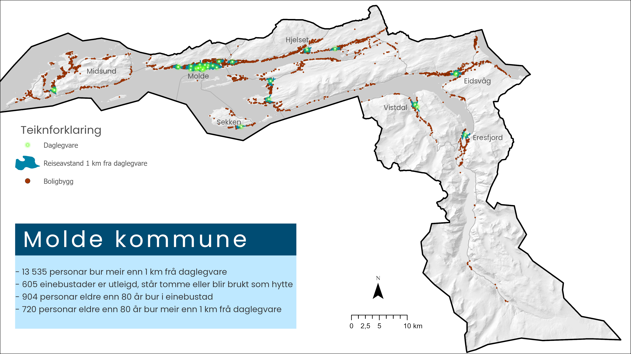
Molde kommune
1

Slide 13
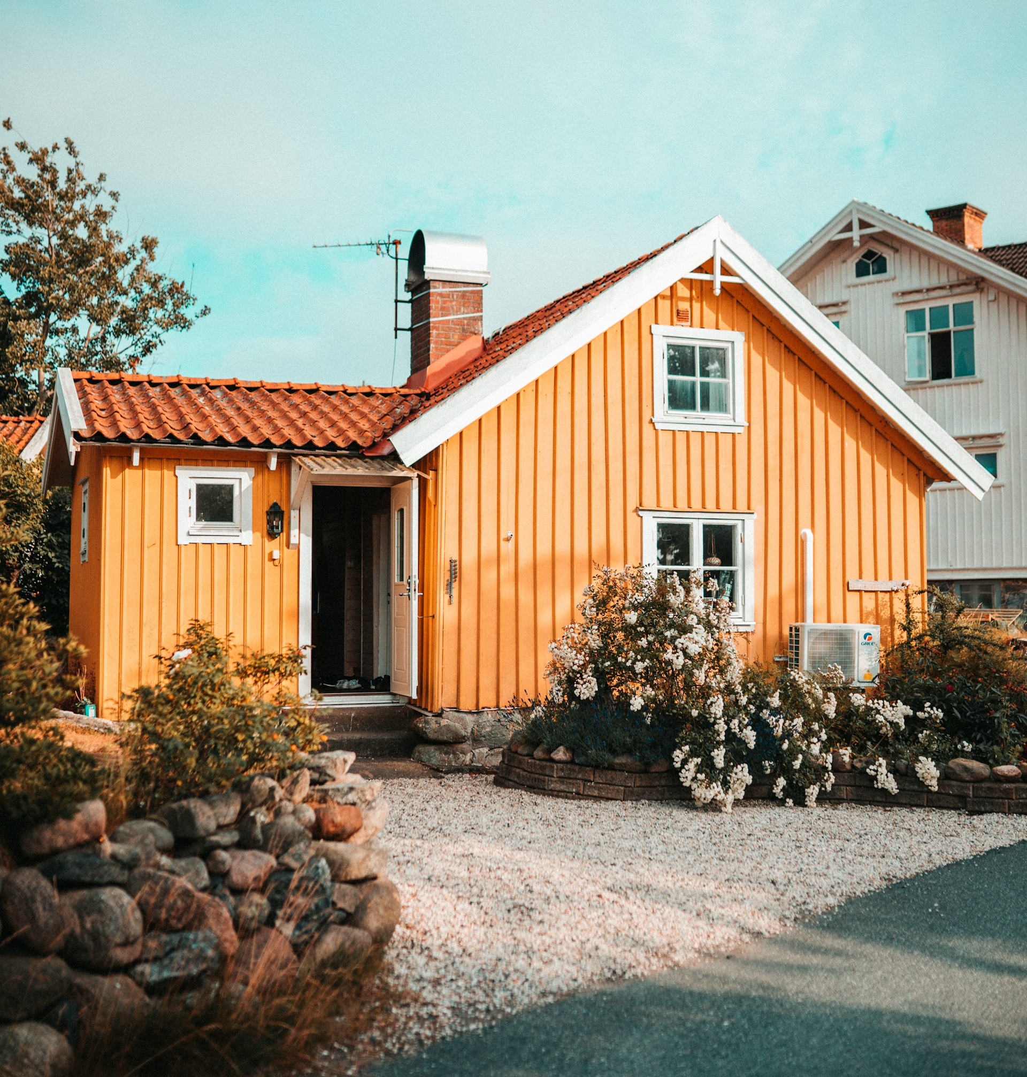
2
Samfunnstrekk
knytt til bustad og busetting

Slide 14
Molde har fleire bustadar enn hushald
Molde har i alt 17 041 bustader registrert i matrikkelen, og 15 580 registrerte privathushald.
Det tyder på at 9 % av bustadane er tomme eller ikkje heilårsbustad.
Molde kommune
2
Kjelde: SSB tabell 09747/06513

Slide 15
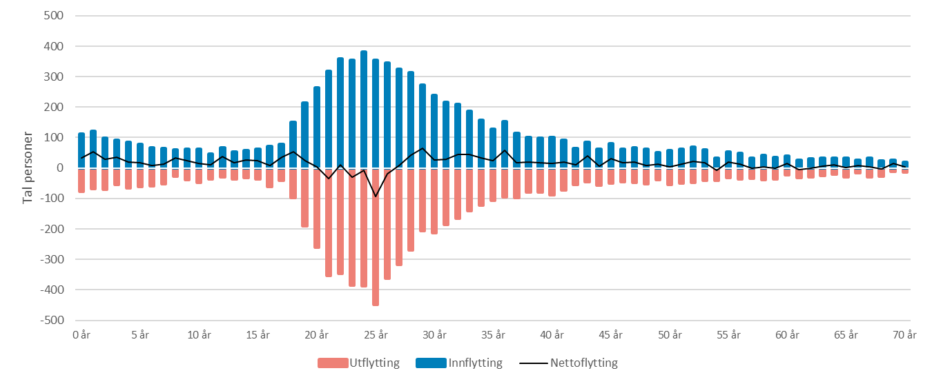
Flytting til/frå Molde etter alder 2020-2024
Molde kommune
2
Kjelde: SSB/Panda analyse

Slide 16
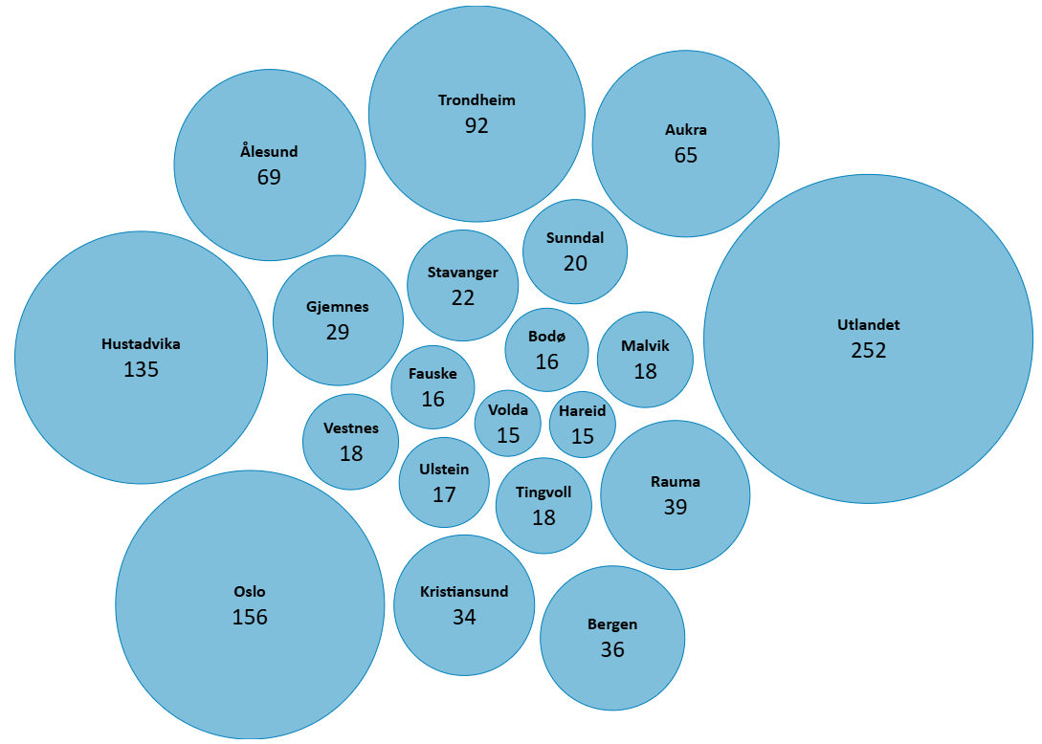
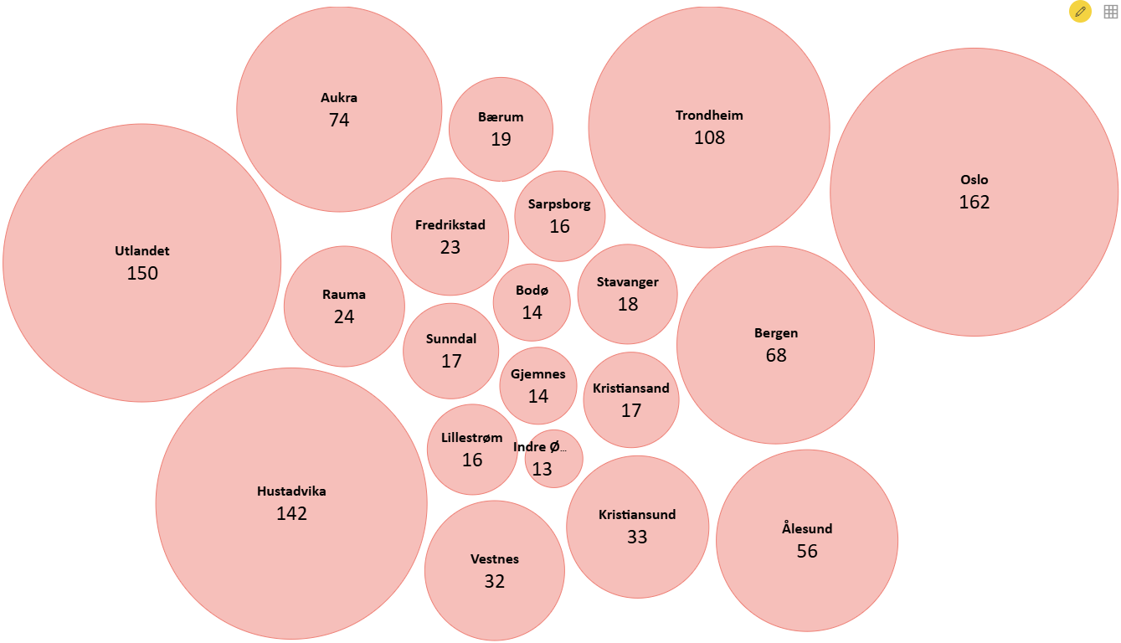
Største flyttestraumer til/frå Molde 2024
Flytting til Molde
Flytting frå Molde
Molde kommune
2
Kjelde: SSB/Panda analyse

Slide 17
Molde kommune
2
Kjelde: SSB tabell 06079

Slide 18
Hushald etter type (2024)
Molde kommune
2
Kjelde: SSB tabell 06083

Slide 19
Personar i privathushald
Molde kommune
2
Kjelde: SSB tabell 09747

Slide 20
Bustadar etter type (2025)
Molde kommune
2
Kjelde: SSB tabell 06513

Slide 21
Bustadar etter storleik (2025)
Molde kommune
2
Kjelde: SSB tabell 06513

Slide 22
Fullførte bustadar etter type
Molde kommune
2
Kjelde: SSB tabell 05940

Slide 23
Bustadplassering og tettstadar
Molde kommune
2
Kjelde: SSB tabell 11441

Slide 24
Arealbruk ved ny bustadbygging
Molde kommune
2
Kjelde: SSB tabell 11441

Slide 25
Median hushaldsinntekt og kjøpekraft (2023)
kr 4 265 460
Gjennomsnittleg kjøpesum per bustadomsetnad
utgjer tal gonger årleg hushaldsinntekt per hushaldsgruppe:
5,3x Alle hushald
9,0 x Einslege
4,2 x Par utan barn
3,0 x Par med barn
6,5 x Einslege med barn
Molde kommune
2
Kjelde: SSB tabell 06944

Slide 26
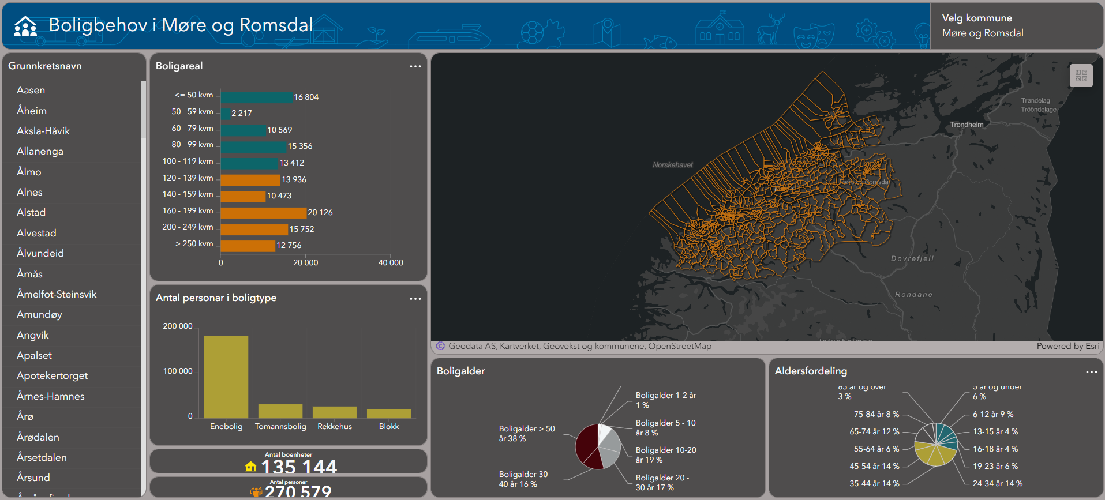
Statistikk i din kommune og grunnkrets i interaktivt dashboard
Innhald:
Bustadareal
Tal personar i bustadtype
Bustadalder
Demografi
Tal bueiningar
Klikk her for å opne kart
Molde kommune
1

Slide 27
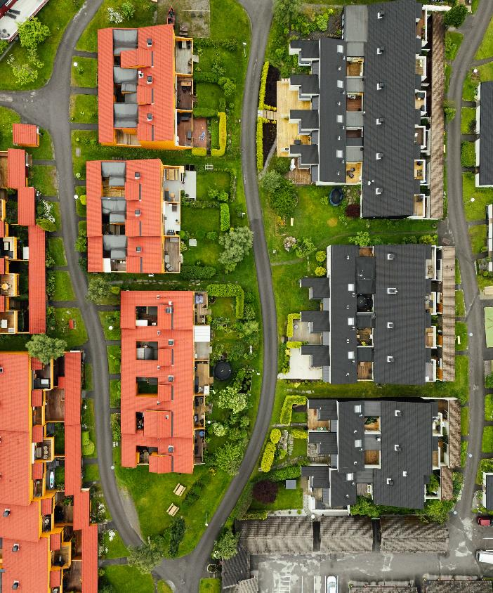
Diskusjonsnotat bustadpolitikk-2025
I tillegg til Pandamodellen og relevant statistikk har vi utarbeidt eit diskusjonsnotat med oversikt over viktige tema med lenkjer til nyttig kunnskap og spørsmål som kan bidra til gode drøftingar.
Notatet finn du her:
2025-09_Diskusjonsnotat bustad.pdf
Foto: Eskil Bjerkestrand/Tingh
Molde kommune

